Slide 1
2023 WERUN
后端技术分享 22级 张沣睿
Notes:
大家好，我是2022级后端方向的张沣睿，由于其他同级的大佬都在狠狠地复习数据结构，只有咱一个菜鸡在角落摸鱼，所以被揪了过来，但是很荣幸能给大家带来这次后端技术分享啊

Slide 2

①后端介绍&知识
后端是什么？
我们的选课系统是怎样工作的？
CONTENT TABLE
②成果展示
我们是怎么做项目的？
一些成熟的项目
③学习路线
后端需要学习什么呢？
后端有哪些技术栈？
④纳新，以及你们最关心的问题
实验室的环境怎么样？
怎样加入我们？
我们对纳新有什么要求？
在这里，我们能得到什么？
Notes:
我从四个方向带大家介绍后端：
1.后端介绍，大家会有疑问“后端是个啥？”我会给大家介绍“后端方向”是做什么的
2.成果展示，我会给大家介绍我们实验室的丰富的后端项目成果
3.学习路线，我会跟大家介绍一下做后端需要学什么技术，需要熟练运用什么工具
4.最后就是大家最关心的纳新和实验室生活，以及来到这里之后的收获

Slide 3
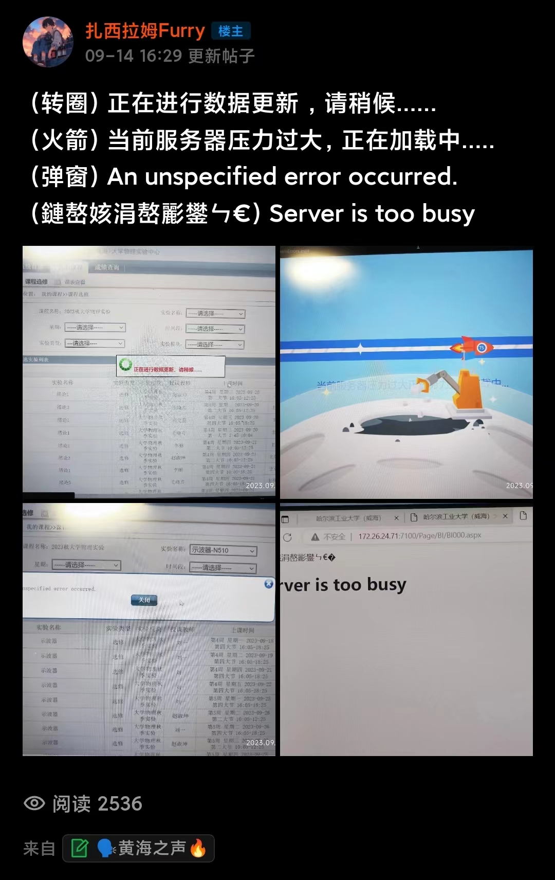
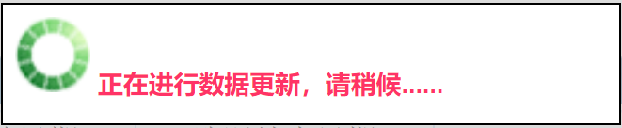
后端是个啥？
后端，与我们所接触的服务器（Server）密切相关
Notes:
首先，后端是个啥？
相信无论是22级还是23级都选过课吧，尤其是22级同学选大物实验课经历了从中午选到晚上的痛苦，不过本人运气好下午就抢完了(*^_^*)
为什么会这么痛苦呢，就是因为同时选课的同学太多，请求服务器压力过大
而我们的后端，就和所谓“请求服务器”密切相关

Slide 4
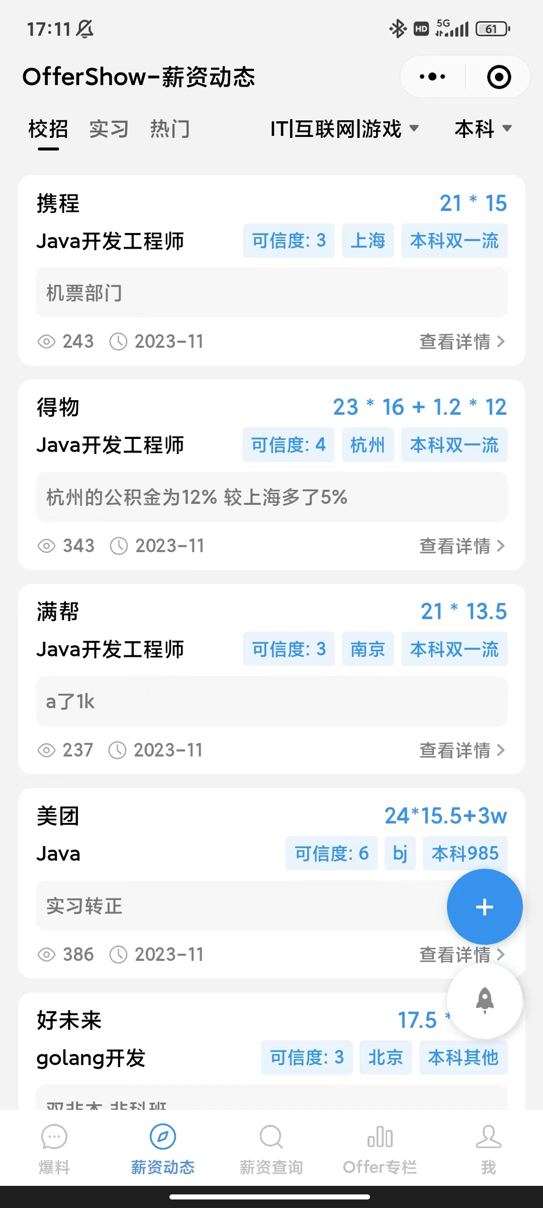


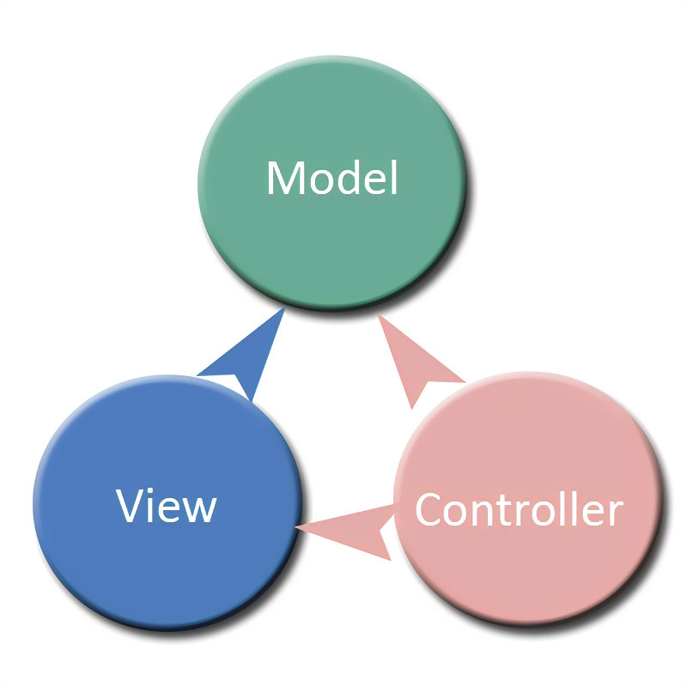

后端介绍&知识
为什么叫做后端？
前端在给客户整花活的时候我们负责处理数据
后端都做些什么？
某不知名学长：正经人谁学java啊
才不是删库跑路
数据+逻辑
后端需要什么？
WHY 后端？
才不是因为门槛高需求大
就业前景、工程经验、需求量高、逻辑美学……选择后端的理由有很多很多
Notes:
我们为什么被称为后端？
后端名顾思意，是与前端相对的概念。当我们浏览网站、刷手机APP时，我们能在浏览器看到的、点击到的页面部分就是前端，
而远在服务器处理我们的操作的部分就是后端。
前后端就好比舞台剧的台前幕后，我们是每个网络应用背后那群人。前端程序会把数据发送给服务器，服务器经过后端程序处理数据，再把数据返回给前端，通过前端呈现给用户。
第二个问题是后端都做些什么。我们后端拥有对数据库的操作逻辑，处理并存储前端发送的数据，通过特定的逻辑进行增删改查
然后是后端需要什么。首先任何一个程序都需要一种语言，我们使用Java语言，目前正在逐渐向Go语言过度。
当然，后端程序是不可能像我们学过的C语言只有一个文件，它是有层次的，需要一种设计模式来组织架构，也就是当前应用最广泛的MVC模式。
为了实现这种设计模式，我们采用Spring框架与各种中间件，以及像MySQL\Redis这样的数据库。
我不想就写C语言那个if-else，指针结构体，做那几道算法题了，我要做个正正经经的千行代码的程序，接触一下这些设计模式，感受一下逻辑美学，丰富自己的工程经验，把好一点项目写在简历上；
或者最功利的比如后端广阔的就业前景，offershow上都是Java开发 ……选择后端的理由有很多，每个人都有自己的理由

Slide 5
当我们在教务系统 抢到一门课
后端介绍&知识
实际发生了什么？
Notes:
下面我们将从一个具体案例了解后端技术。当我们想要抢一门课时，大家在教务系统“转圈”的时候，心烦意乱的时候，在教务系统的服务器上到底发生了什么。

Slide 6
后端介绍&知识
1.接受前端数据，处理数据，返回数据给前端
2.对数据库进行增删改查
Notes:
这个教务系统服务器一共就干了两件事：
接受前端数据，处理数据，返回数据给前端
对数据库进行增删改查
咱们一条一条来说。

Slide 7
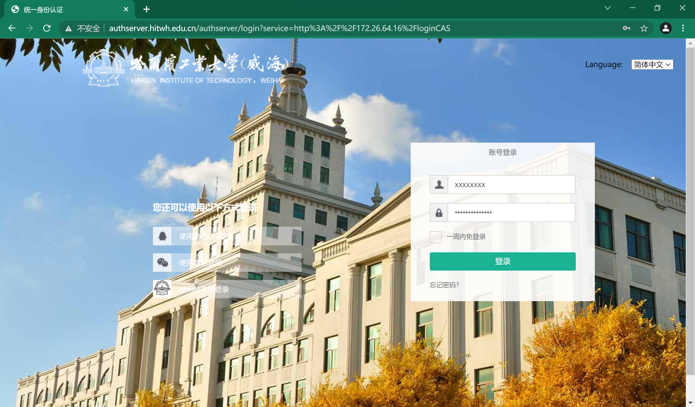
后端介绍&知识:
后端的基本业务一：接受前端数据，处理数据，返回数据给前端
这分工就好似学院二楼最后一个窗口的铁板菜，咱是厨子
前端：页面+发送收集的数据
后端：接收+处理+返回
前端：接收显示后端处理的数据
Notes:
左边是咱们学校的选课系统 这个页面是由前端来完成的
但是其中的数据的获取和实际业务逻辑是由后端来完成的。
比如：当大家输入学号和密码后，点击确认按钮，前端就会通过调用接口的形式，将我们的信息发送给服务器，服务器对信息进行处理（如判断学号和密码是否匹配），最后将结果返回给前端，前端再对结果进行展示。
这就是后端的基本业务之一：接受前端数据。

Slide 8
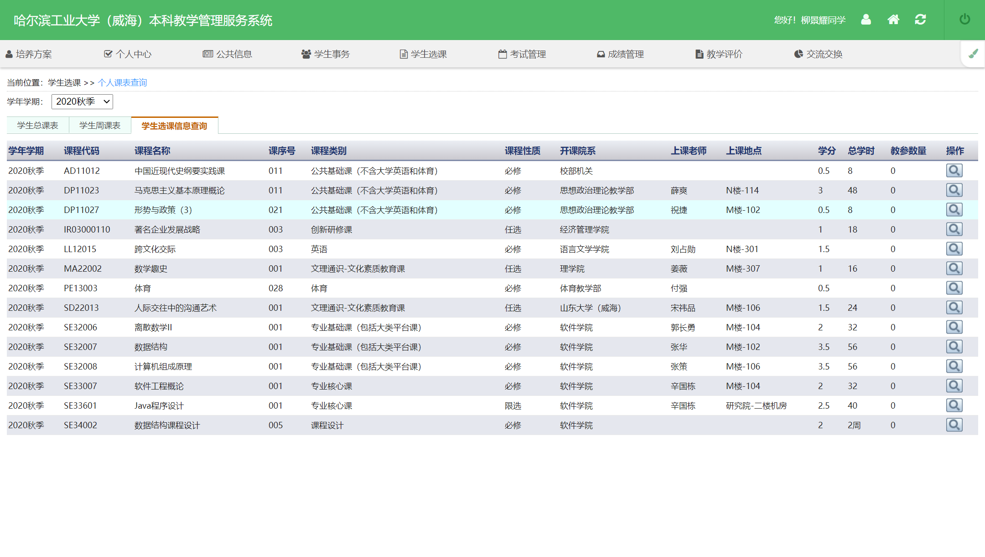
后端介绍&知识
后端的基本业务二：增删改查
增加(Create)
检索(Retrieve)
更新(Update)
删除(Delete)
Notes:
后端基本操作之二就是增删改查
我们每一位用户的数据，都存放服务器的数据库里，而用户各种各样的操作，通常归结为增删查改这四种
如在选课系统中，我们新选择一门课程(增)、删除一门选择的课程(删) 、教务处修改某一门课程的学分、学时、课程号(改) 、选定课程的展示(查)
后端所需要做的，就是根据具体的需求，对数据库进行相应的增删改查操作最终将结果返回给前端，前端再将结果反馈给用户。

Slide 9
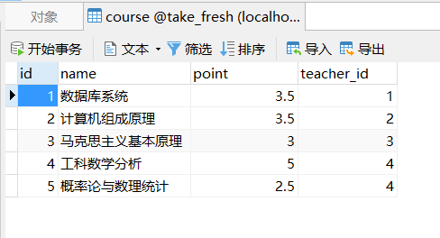
后端介绍&知识
什么是数据库？
持久化存储
SQL（结构化查询语言，Structured Query Language）
表/查询结果与Java语言中的对象之间的映射(ORM)
Notes:
刚才我们提到数据库，现在来讲讲数据库是个什么吧：
系统想要给用户提供服务，最重要的就是对各种各样的数据进行持久化存储。
数据库在存储大量数据的同时，可以对数据进行方便、快速的管理（增删改查）。
数据库都遵循SQL（结构化查询语言，Structured Query Language）标准。我们可以方便的对其中的数据进行操作。
后端只需要通过一些方法完成数据库中的 表/查询结果 与Java语言中的对象之间的映射(ORM)，可以实现数据在程序与数据库之间的传递

Slide 10
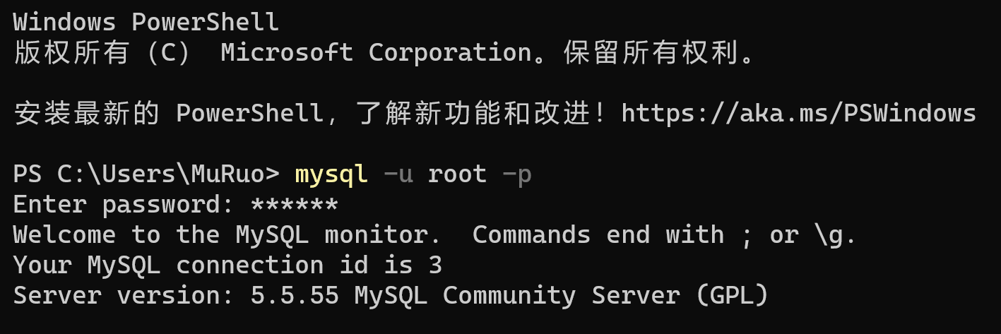
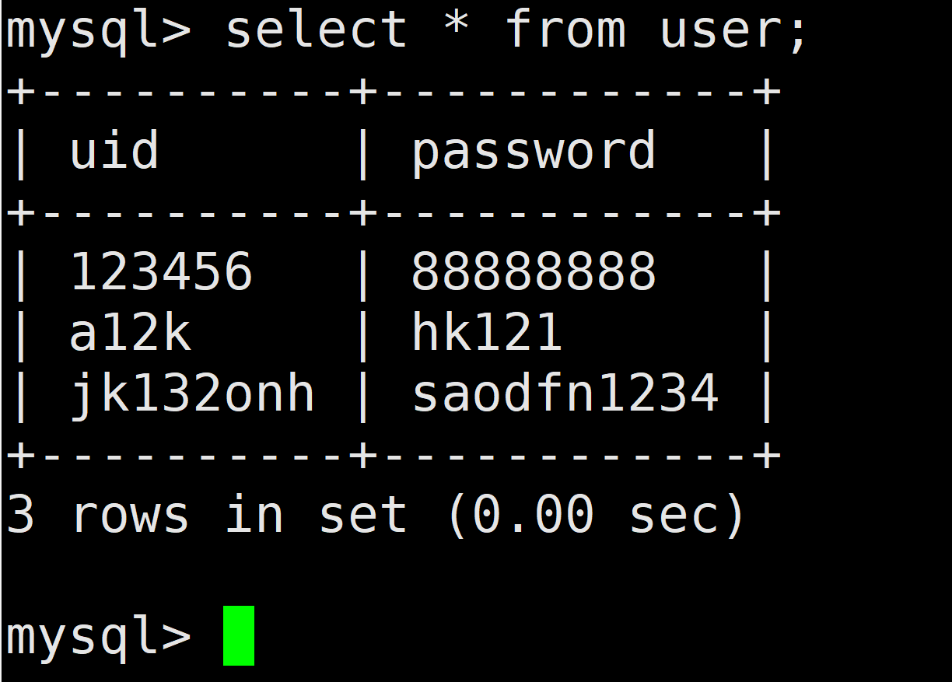
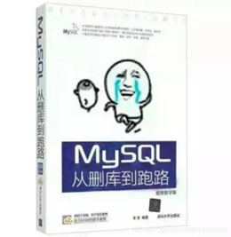
后端介绍&知识
什么是数据库？
数据库并不遥远
数据库的增删改查权限是很高的权限
Notes:
其实，每台计算机都可以有一个甚至多个数据库。
拿我的电脑做个例子，只要去mysql官网下载安装包，安装之后，就在自己的电脑上安装了mysql数据库。
如果在服务器里安装一个数据库MySql，在命令行里面就可以登录数据库，进行增删改查操作。
数据库的CRUD权限是很高的权限。例如，如果我们是腾讯的后端开发程序员，你可以查询腾讯QQ数据库，近似等于你可以知道所有QQ号的详细信息，包括账号，密码等等。而我们后端就拥有这种权限，前端是不具有数据库访问权限的。

Slide 11
后端介绍&知识
数据是如何在数据库与用户间交互的？
视图 View
MVC 模式
视图(VIEW)
控制器(CONTROLLER)
业务模型(MODEL)
界面
控制器 CONTROLLER
“调度人”
模型 MODEL
业务逻辑,数据
数据库 DATABASE
数据
Notes:
刚才我们谈到前后端的交互、增删改查的业务逻辑和数据库，这些都是在不同层次上孤立的概念，要把这些属于不同层次的技术联系起来，就要用到后端应用最广的架构——MVC模式。
MVC 是模型-视图-控制器三个单词的首字母缩写。这种模式用于应用程序的分层开发，也是目前后端开发应用最广的模式。
它把软件分为三个层次：视图(VIEW)，控制器(CONTROLLER)，业务模型(MODEL)。数据经由这三者在数据库与用户界面间传输交互。

Slide 12
后端介绍&知识
数据是如何在数据库与用户间交互的？
视图 View
视图属于前端开发
控制层与模型层属于后端
数据库的维护
服务器的部署，广义上也是后端的工作
控制器 CONTROLLER
模型 MODEL
数据库 DATABASE
这么一看咱的活似乎好多
Notes:
刚才我们谈到前后端的交互、增删改查的业务逻辑和数据库，这些都是在不同层次上孤立的概念，要把这些属于不同层次的技术联系起来，就要用到后端应用最广的架构——MVC模式。
MVC 是模型-视图-控制器三个单词的首字母缩写。这种模式用于应用程序的分层开发，也是目前后端开发应用最广的模式。
它把软件分为三个层次：视图(VIEW)，控制器(CONTROLLER)，业务模型(MODEL)。数据经由这三者在数据库与用户界面间传输交互。

Slide 13
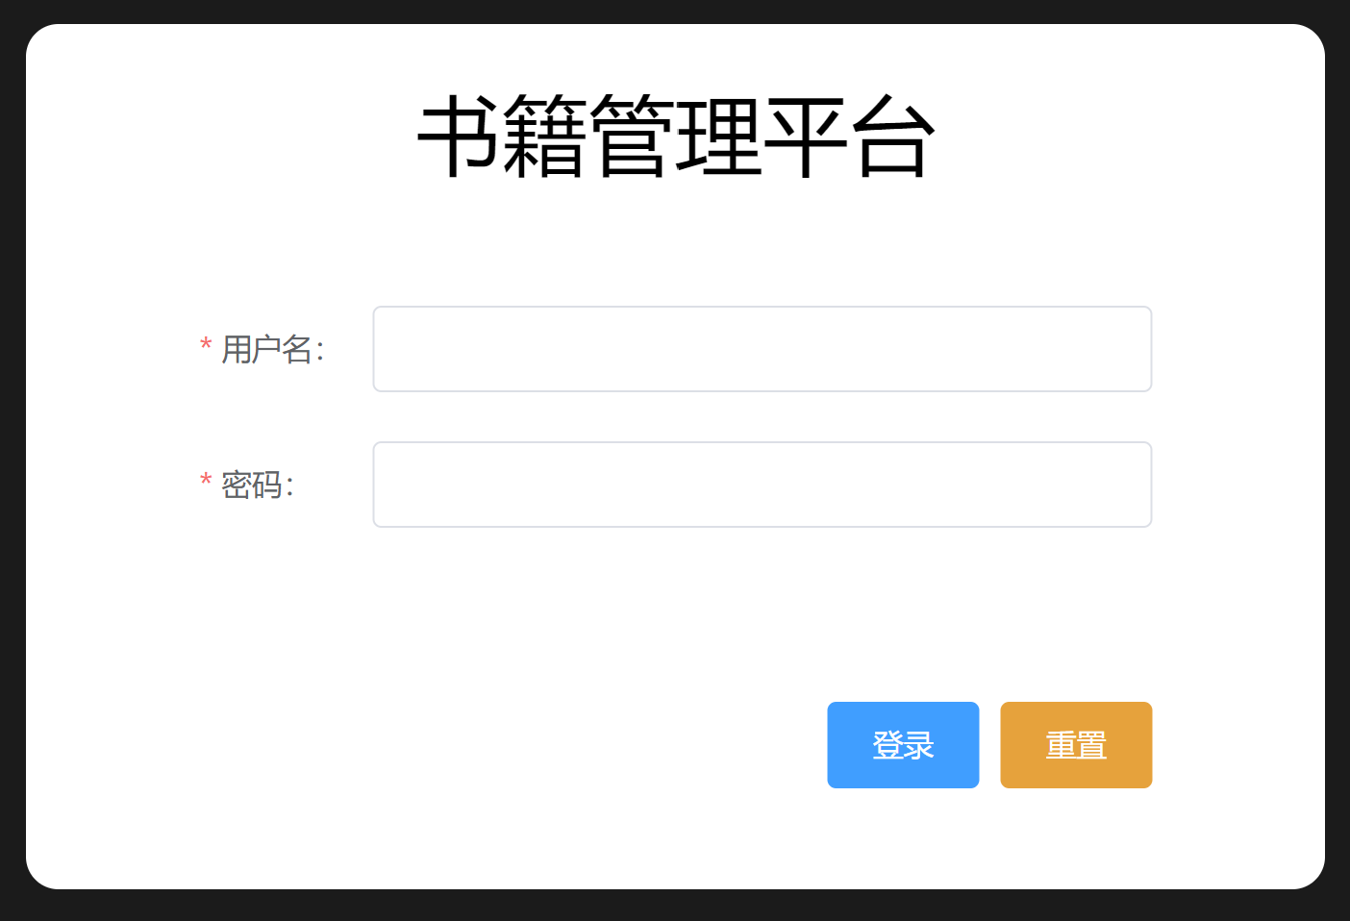
前端传账号密码，后端接受前端传递的数据，利用MVC模式，与数据库数据做比较，再返回账号密码错误或正确
后端介绍&知识
现在，让我们模拟一个系统的登录……
书籍管理系统登录视图
View
Notes:
现在，就用一个简单的例子，来捋一捋登录这一最基本的操作是怎么在MVC模式下实现的了。
大家可以关注一下右上角这一段文字，就是我们后端MVC模式交互的全过程。
首先我们来到第一层视图层，这也是显示在我们浏览器上，直接与我们打交道的一层。

Slide 14
前端传账号密码，后端接受前端传递的数据，利用MVC模式，与数据库数据做比较，再返回账号密码错误或正确
后端介绍&知识
现在，让我们模拟一个系统的登录……
登录
书籍系统登录视图
View
书籍管理系统视图
登录控制器
LoginController
登录业务逻辑
LoginService
数据库
DataBase
请求
Notes:
浏览器中输入网址，书籍管理系统的视图（用户界面）呈现在我们眼前。
点击登录按钮，浏览器将账号的相关信息通过“请求”(request) 发送给后端，请求能正确送达，依靠的“地图”就是URL，也就是俗称的网址。

Slide 15
前端传账号密码，后端接受前端传递的数据，利用MVC模式，与数据库数据做比较，再返回账号密码错误或正确
后端介绍&知识
现在，让我们模拟一个系统的登录……
“服务器” URL: http://127.0.0.1:8080/login
发送的内容 RequestBody：{ userName: xxxx, passWord: xxxx}
系统视图
服务器
登录控制器
LoginController
登录业务逻辑
LoginService
数据库
DataBase
Notes:
前端发给服务器URL字符串，并希望服务器根据地址的指示，选择相应的业务逻辑。
比如这个login就代表注册登录业务逻辑
在C语言里，我们会写许多if-else语句判断每个字符串对应的函数，而这在一个复杂的工程中显然是不现实的。我们有控制器扮演“指路人”的角色。

Slide 16
前端传账号密码，后端接受前端传递的数据，利用MVC模式，与数据库数据做比较，再返回账号密码错误或正确
后端介绍&知识
现在，让我们模拟一个系统的登录……
“服务器” URL: http://127.0.0.1:8080/login
发送的内容 RequestBody：{ userName: xxxx, passWord: xxxx}
系统视图
服务器
控制器是一种特殊的模块，它能够自动根据URL调用正确的处理函数，并把处理结果返回给正确的视图。
在这里，对应”/login”路径的控制器接收了来自登录视图的请求，并调用模型层的相应的登录逻辑。
登录控制器
LoginController
登录业务逻辑
LoginService
数据库
DataBase
Notes:
控制器是一种特殊的模块，它能够自动根据URL调用正确的处理函数，并把处理结果返回给正确的视图。换言之，每一种前端请求通过URL对应一个控制器，而每一个控制器又各自调用一个业务逻辑。
在这里，对应”/login”路径的控制器接收了来自系统视图的请求，并调用模型层的相应的登录逻辑。

Slide 17
前端传账号密码，后端接受前端传递的数据，利用MVC模式，与数据库数据做比较，再返回账号密码错误或正确
后端介绍&知识
现在，让我们模拟一个系统的登录……
登录业务逻辑
LoginService
账号密码是否正确？
数据库 DATABASE
账号或密码错误/正确
告诉控制器是否登录成功
控制器再告诉视图
Notes:
模型这一层存放着处理登录的业务逻辑，这一部分比较接近我们课上会学到的程序。
（相对与控制器只是一个分配工作的引路人），登录业务逻辑中写详细的处理流程。登录业务逻辑去访问数据库，将数据库里面存的账号密码与收到的信息对比，再转告给控制器，控制器再转告给视图，也就是前端。

Slide 18
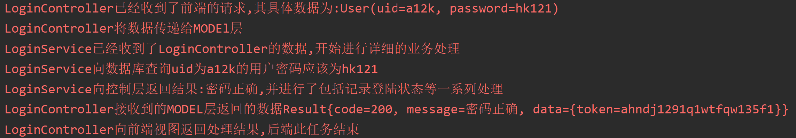
后端介绍&知识
登录控制器 CONTROLLER
系统视图 VIEW
登录模型 MODEL
数据库 DataBase
Notes:
这样，我们就通过MVC架构把系统的前后端串联起来，一层层地实现了从输入账号密码点击登录到登录成功或失败的整个过程。
这里展示了这个用作例子的系统的后端控制台，我将其中的流程转换和数据打印到了控制台里面。
我们可以看到：

Slide 19
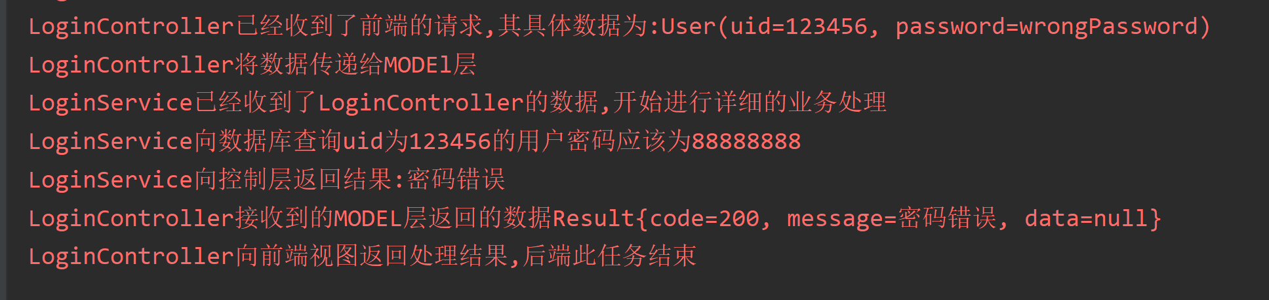
后端介绍&知识
登录控制器 CONTROLLER
系统视图 VIEW
登录模型 MODEL
数据库 DataBase
Notes:
而这一段为密码错误情况下，后端的数据结果

Slide 20
后端介绍&知识
许多视图、控制器、模型以清晰的层次相互协作，组成了系统的各种功能。
数据库 DataBase
模型层 Model
控制器层 CONTROLLER
视图层 VIEW
Notes:
而我们刚才看到的仅仅是登录一个功能。把这个思路套到系统的其他功能上，其实是许多视图、控制器、模型以清晰的层次相互协作，组成了整个系统的各种功能。

Slide 21
成果展示
我们是怎么写项目的？
一些成熟的项目
Notes:
介绍了很多知识，下面我们来通过一些具体的项目来近距离地感受后端的工作。

Slide 22
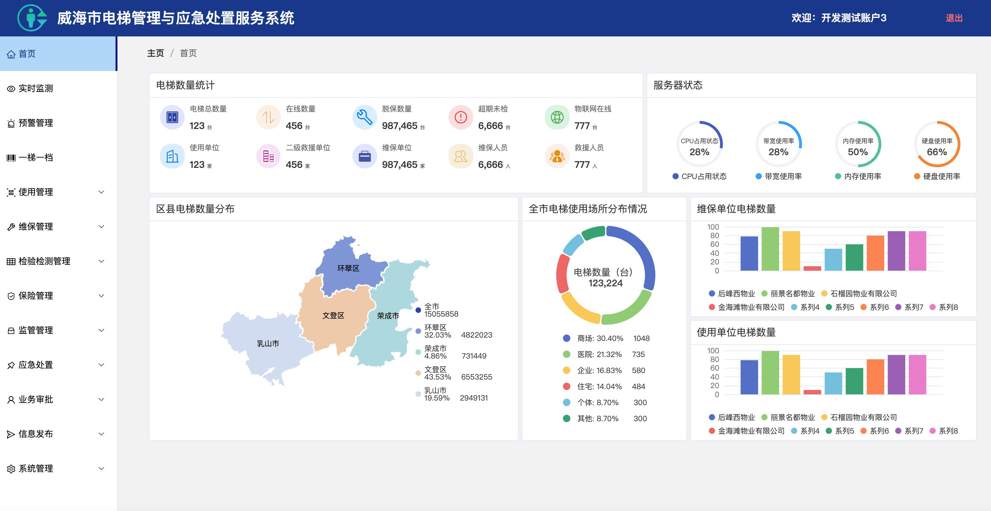
我们的成果
电梯管理与应急处置服务系统
Notes:
下面实验室后端一部分项目，我们正在做的电梯管理系统

Slide 23
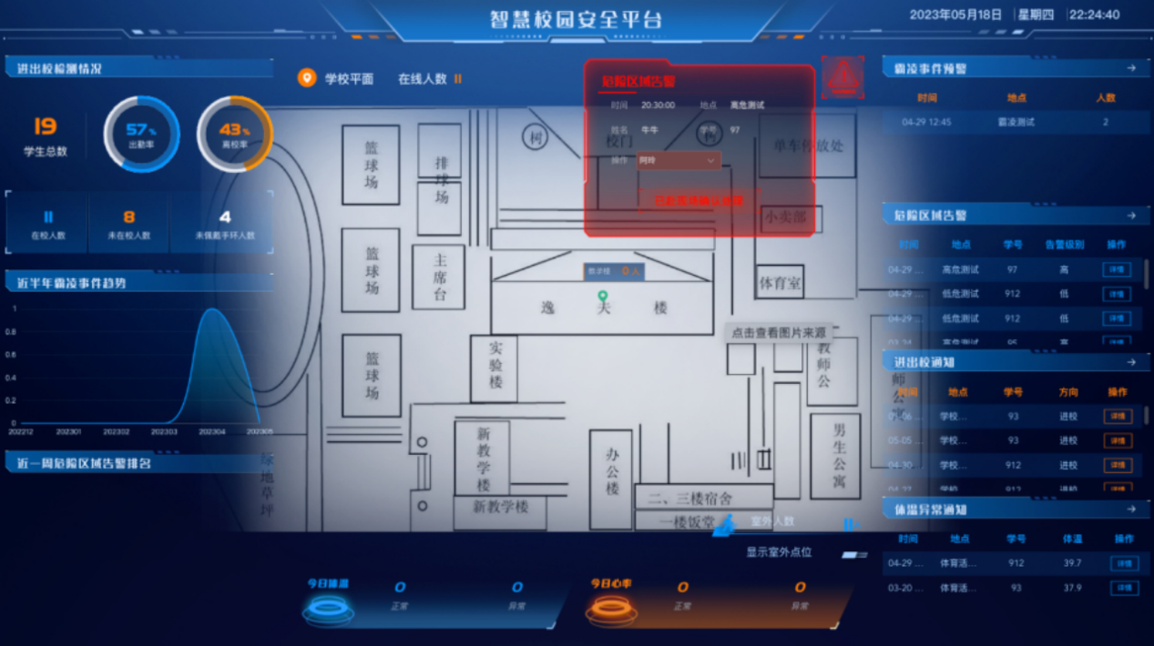
我们的成果
智慧校园物联网项目

Slide 24
常用工具
后端需要学习什么呢？
后端有哪些技术栈？
Notes:
下面我来简单说一下后端常用的那些开发工具。

Slide 25
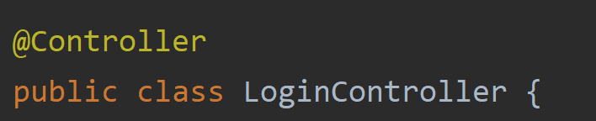
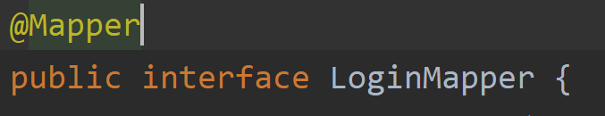
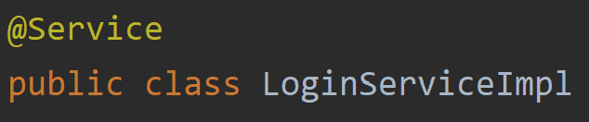
Spring Boot
常用工具
登录控制器 CONTROLLER
数据库 DataBase
登录模型 MODEL
Notes:
俱乐部后端目前主要使用的框架是Spring Boot 和 Spring MVC，可以简单的认为Spring Boot是Spring + Spring MVC的简化版本，其包含Spring MVC的同时又通过默认配置的方式省去了Spring MVC繁琐的配置过程。
通过使用spring框架，我们能够将精力集中在业务相关代码的编写上。而且它最大的特点之一是使用注解的形示显示化地体现出程序中的MVC层次。
我们通过@Controller,@Service,@Mapper等注解，直接就可以实现我们刚才讲的MVC层次，十分的方便

Slide 26







常用工具
Java
Navicat
跨平台的主流编程语言
关系型数据库可视化管理工具
SpringBoot/SpringMVC
Intellij IDEA
目前主流的Web服务框架
功能强大的Java集成开发环境
学生邮箱即可使用
MySQL
Maven
主要用于 java 项目的项目架构与依赖管理
关系型数据库
免费
Tomcat
Tomcat 服务器
SpringBoot 内置Tomcat，SpringMVC需要
Notes:
在每个环节我们都有相应的工具，业务逻辑我们用Java来写，Java有跨平台的优点，也是当前最火的主流编程语言之一；
Navicat是一个数据库可视化的工具，用这个工具我们可以像操作Excel表一样轻松地操作数据库；
还有就是刚才介绍过的Spring家族，包括SpringBoot和SpringMVC等等。
Intellj IDEA 是一个很好用的Java开发环境，虽然现在是收费的，但是通过学校邮箱和网上的注册码都可以免费使用；
MySQL是一个免费数据库，许多项目都靠它存放信息。
还有Maven主要用于 java 项目的项目架构与依赖管理，Tomcat是服务器上让代码自动运行的容器等等，这些就不细说了。

Slide 27
实验室生活
Notes:
下面我来简单说一下后端常用的那些开发工具。

Slide 28

后端开发者的生活：
学习、阅读代码、探讨需求、开发、debug、debug、和debug（掉头发和养护头发）
复盘、开例会…其实还有摸鱼（逃
Notes:
对，在实验室里我们就是每天学习、阅读代码、探讨需求、开发、debug、然后项目进行到一定阶段就会复盘、开例会…

Slide 29
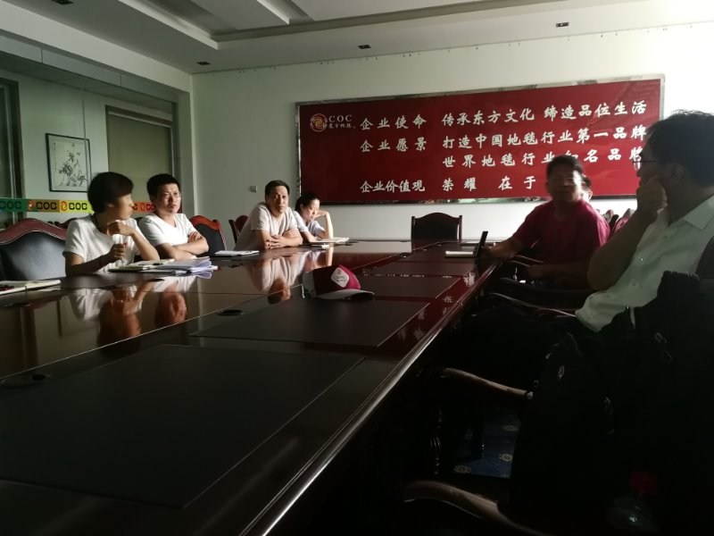
与甲方探讨需求（对线）
Notes:
这是之前有学长跟甲方探讨需求的场景。

Slide 30
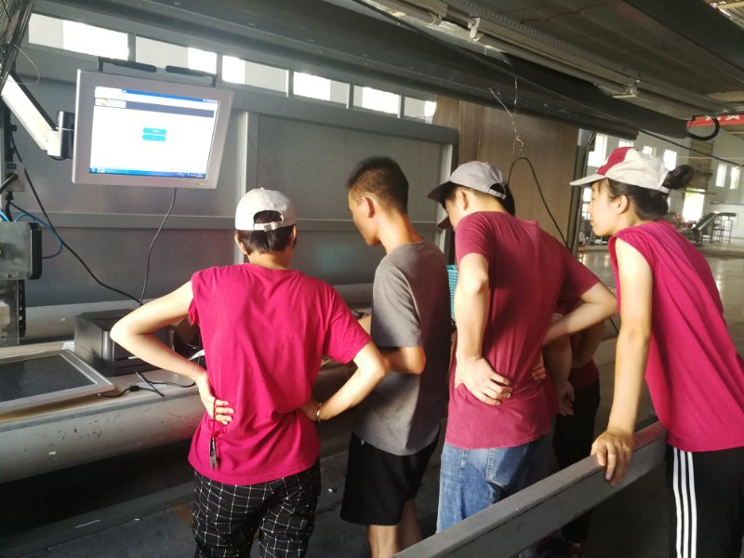
培训员工使用系统
Notes:
这是我们在培训员工使用我们做的系统。

Slide 31
我们有。。。
舒适的工作环境
Notes:
对，在实验室里我们就是每天学习、阅读代码、探讨需求、开发、debug、然后项目进行到一定阶段就会复盘、开例会…

Slide 32
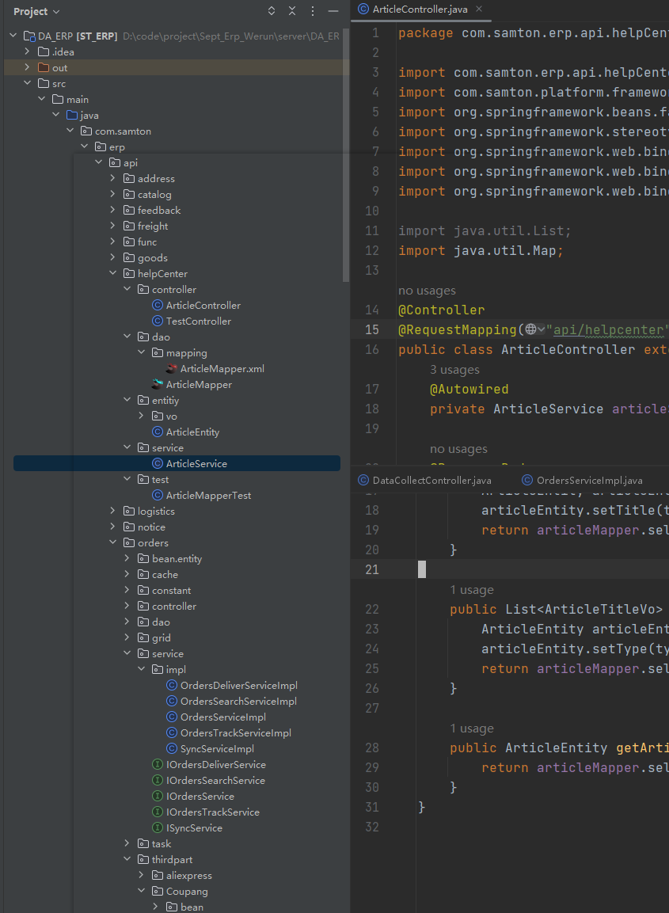
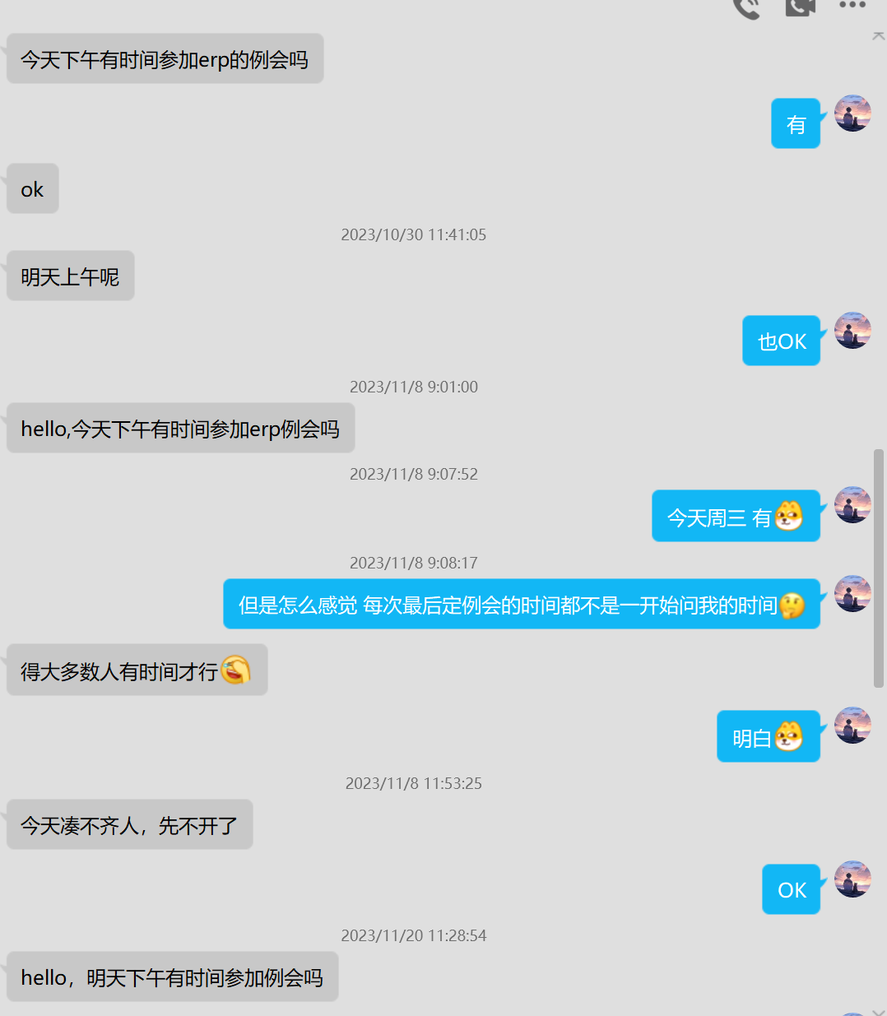
我们有。。。
紧张刺激的工作任务
硬啃体量惊人的项目（以上只截出了该项目规模四分之一）
Notes:
对，在实验室里我们就是每天学习、阅读代码、探讨需求、开发、debug、然后项目进行到一定阶段就会复盘、开例会…

Slide 33
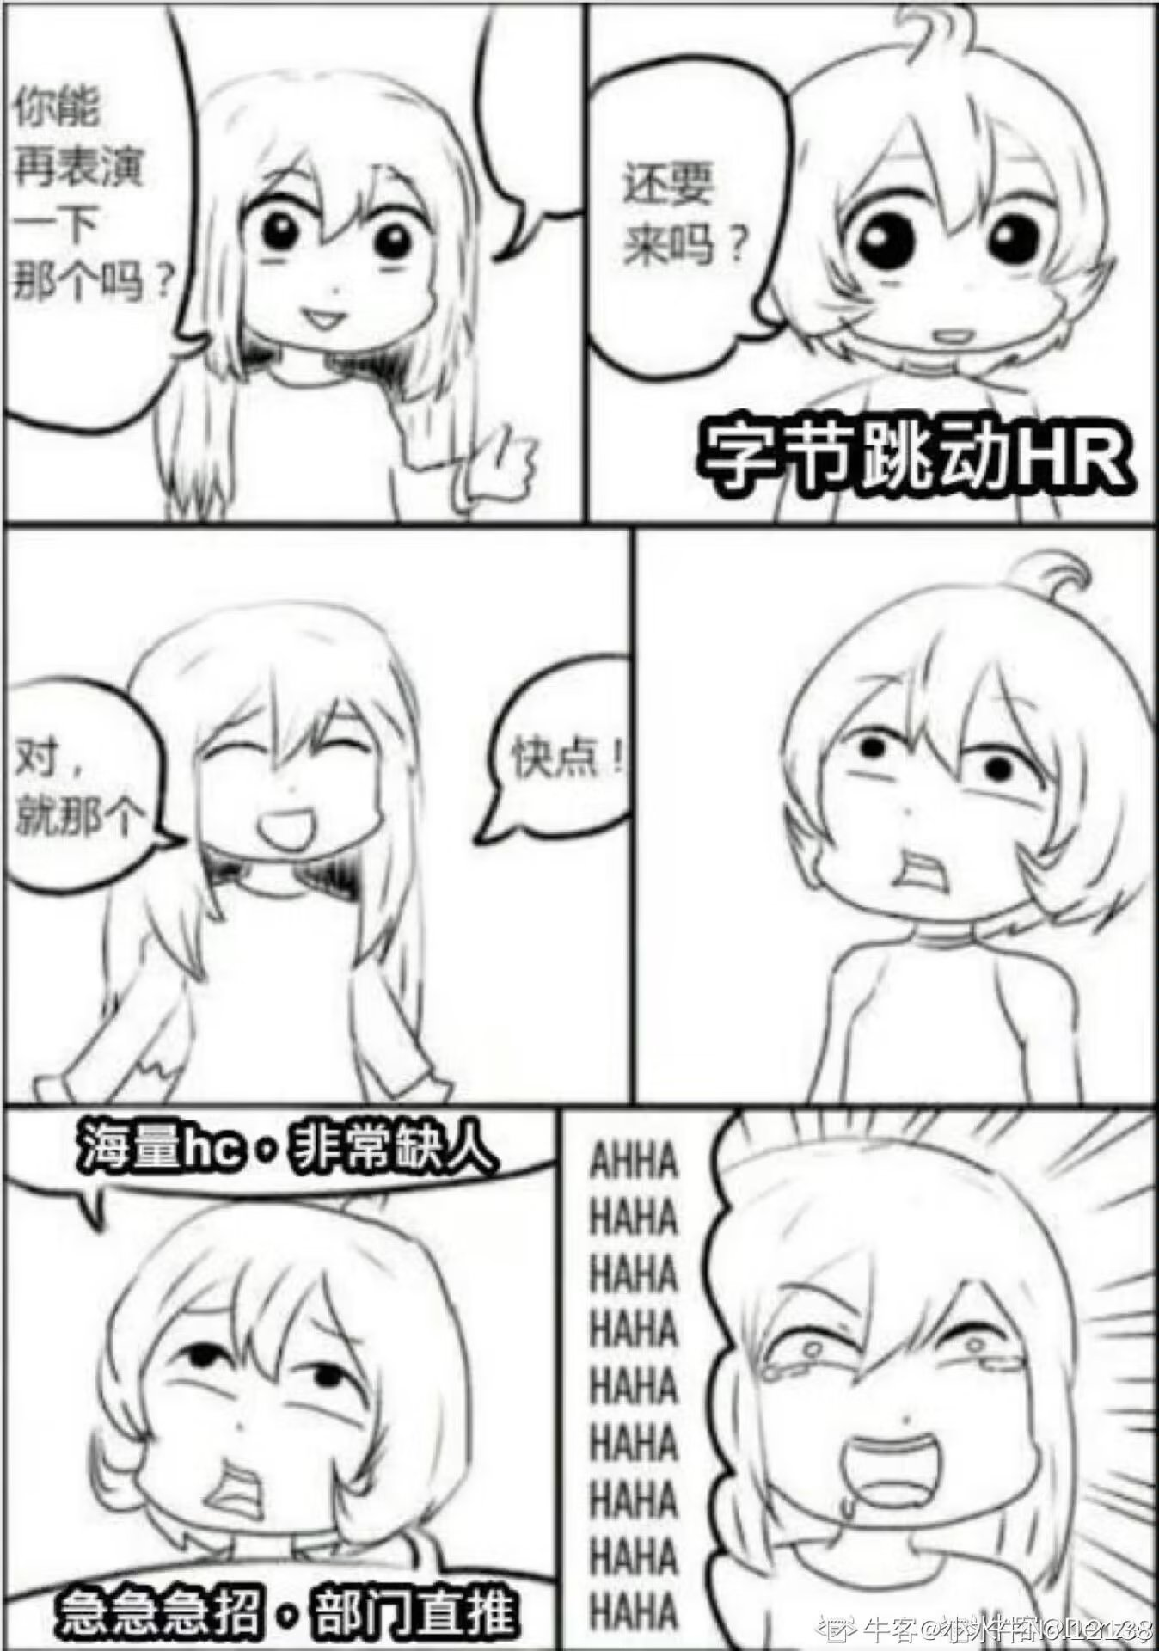
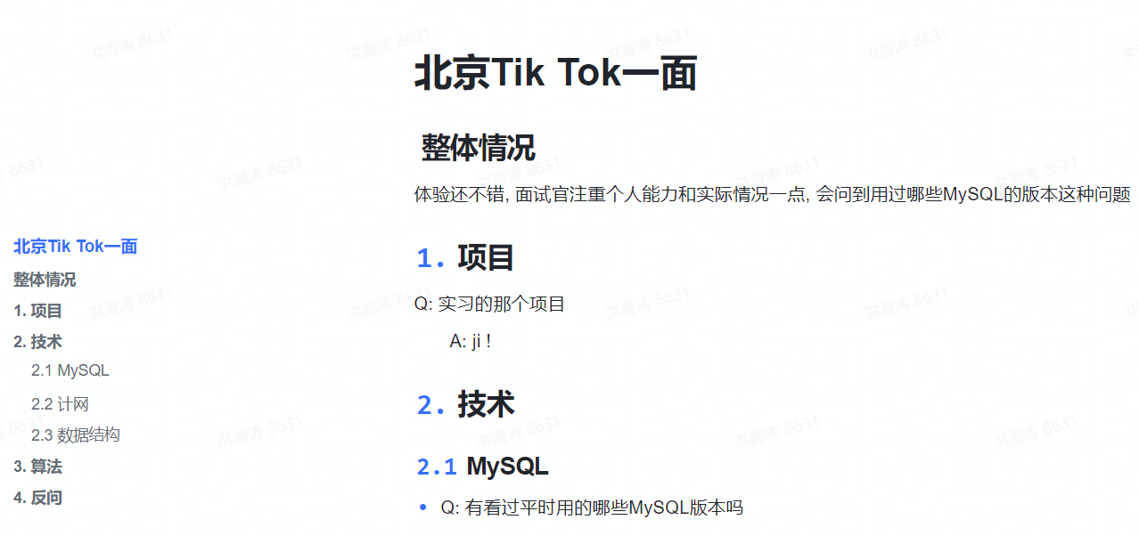
我们有。。。
大厂面试的第一手资料
由于面试现场忘记拍照了， 只能截了一张事后学长总结的面经））
现场观摩前辈们的大厂视频面试现场，切身感受面试的压迫感，积累经验（以及旁观学长被面试官拷打）
Notes:
对，在实验室里我们就是每天学习、阅读代码、探讨需求、开发、debug、然后项目进行到一定阶段就会复盘、开例会…

Slide 34
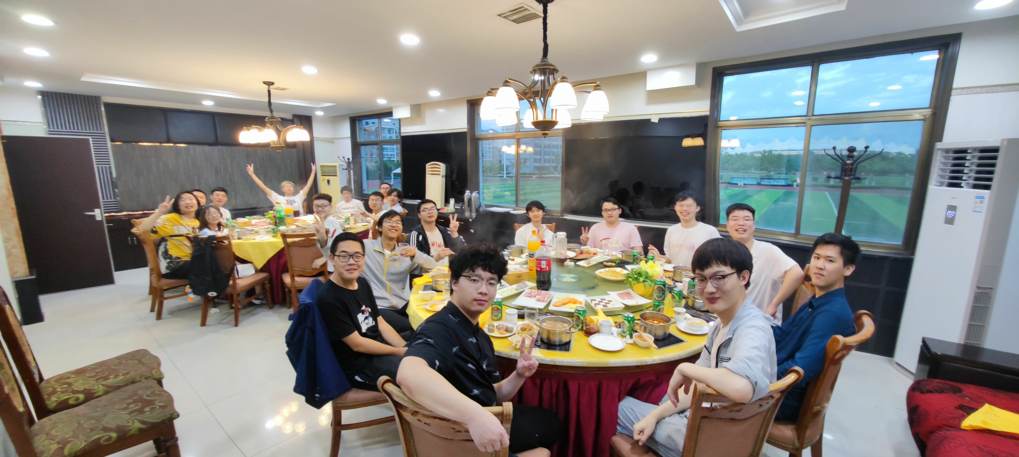
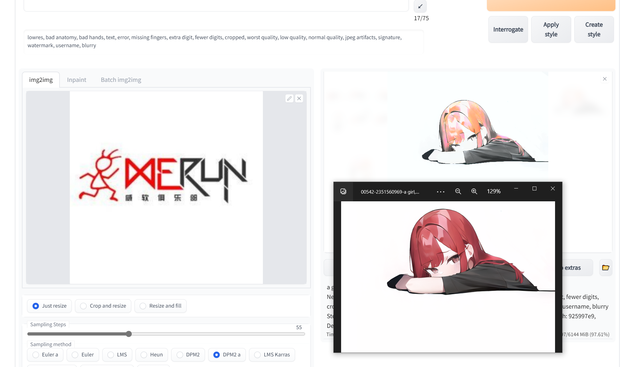
我们有。。。
每年的送大四聚餐
愉快的业余生活
偷看学长摸鱼打老头环和CSGO
听主席吹水今年就业形式
翻看代代相传的古早动漫杂志
尝试一些奇怪的技（寄）术
比如用ai娘化实验室标志
数不胜数。。。。。。

Slide 35
01
02
03
关于纳新
作业发布
从寒假第一周开始，每周发布一次纳新作业。
总共有三道阶段性练习和一次纳新大作业，
最后根据作业的完成情况确定面试名单。
提交&反馈
每次作业需要在规定时间内提交工程代码与学
习周报。学长会对每次的内容进行检查和建议，
解答大家做作业过程中遇到的困惑。
返校面试
开学后一个月内实验室将组织进入面试环节的同学来实验室面试，主要会问一些后端基础知识和作业相关的问题。
Notes:
最后，关于纳新。
我们会在寒假给报名后端的同学发放相关的学习资料，并布置每周的学习安排和作业。
一共分为三次小作业和一次大作业。我们每次都会限定一个时间让大家学习和做作业，提交时除了需要提交工程代码外，还需要你写一写自己这一周的收获（学习心得）和代码一起发到实验室邮箱里。如果你有什么疑惑可以一起写进去，我们在检查过作业之后提出一些针对性的建议和解答。
最后实验室会根据每次作业的完成情况确定那些同学进入开学后的面试。
大概开学一个月以内我们就会组织名单上的同学来实验室面试，主要会问一些你对后端基础知识的掌握和工程相关的问题，只要认真准备了每次作业并以积极的心态了相关技术，这个面试应该是不难的。

Slide 36
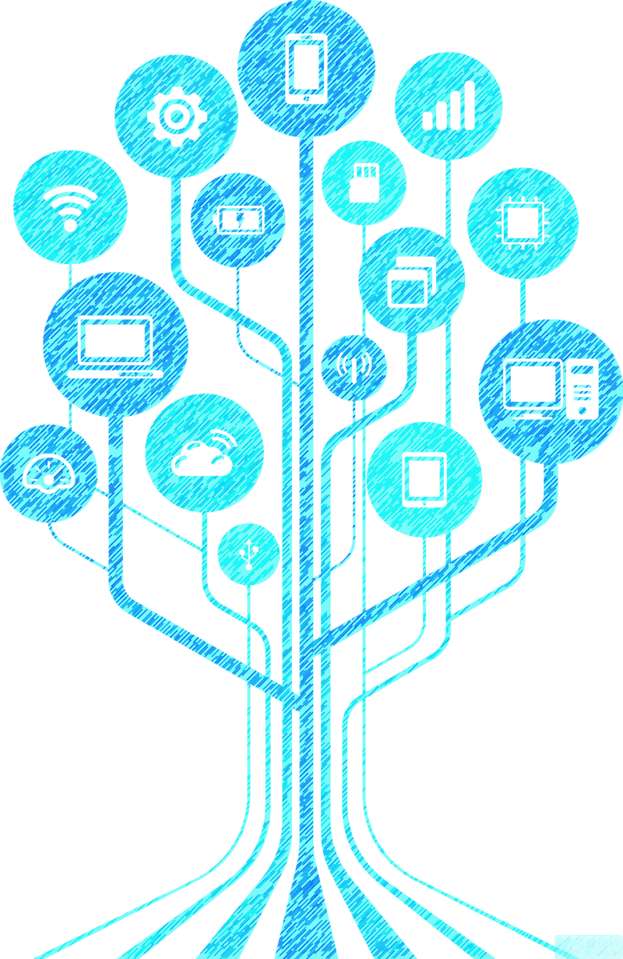
后端, 不止于CURD
并发处理、安全处理、多线程、协程、设计模式、中间件、分布式、负载平衡、高性能SQL、数据库设计、Java虚拟机、DevOps、GitOps、可观测性……
后端深层次的技术，正等待你的发掘！
Notes:
总结一下，刚才我们大致了解了后端的概念，并以登录为例子梳理了网络应用从用户点击到增删改查其中的过程，然后我们看了一些源代码和实验室成果，最后简单介绍了后端开发常用的工具和纳新的流程。
虽然我只介绍了增删改查的基本操作，不过真实的后端远不止于这些浅显的应用，（转圈症）我们有并发、多线程、分布式等等的高深技术，它们都有各自的应用场景并在工程中发挥着巨大的作用。如果你想要继续深入了解这些知识，那么来威软就对了。后端的魅力等你来发掘！
我的分享到此结束，谢谢大家。

Slide 37
THANK YOU
后端技术分享 22级 张沣睿
Notes:
我的分享到此结束。

